Slide 1
طرف اللسان
من طرف اللسان مع ما يليه من أصول الثنايا العليا
ت
د
ط

Slide 2
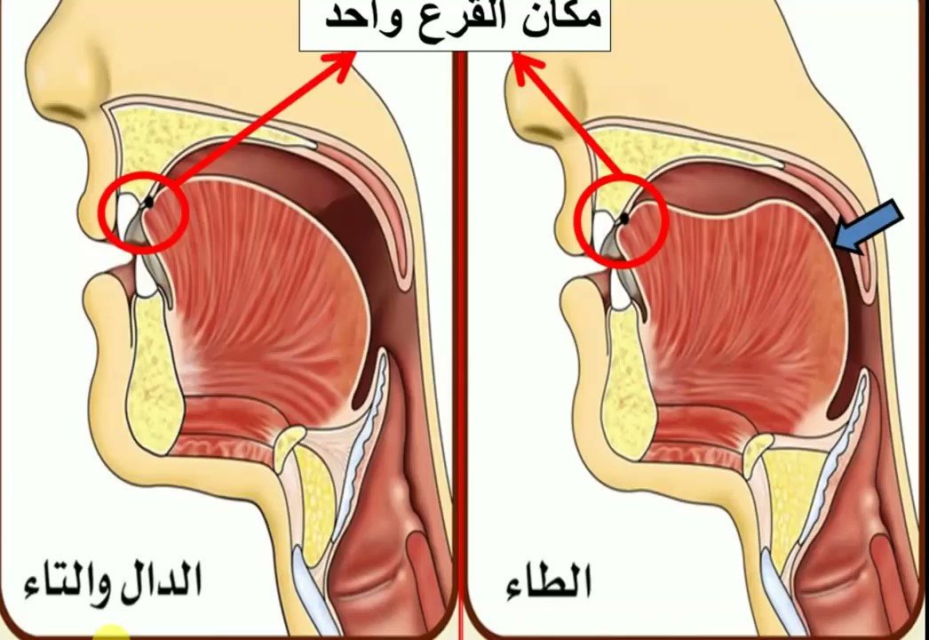
حرف الطاء والدال والتاء

Slide 3
طرف اللسان
من طرف اللسان وفوق الثنايا السفلي
س
ز
ص

Slide 4
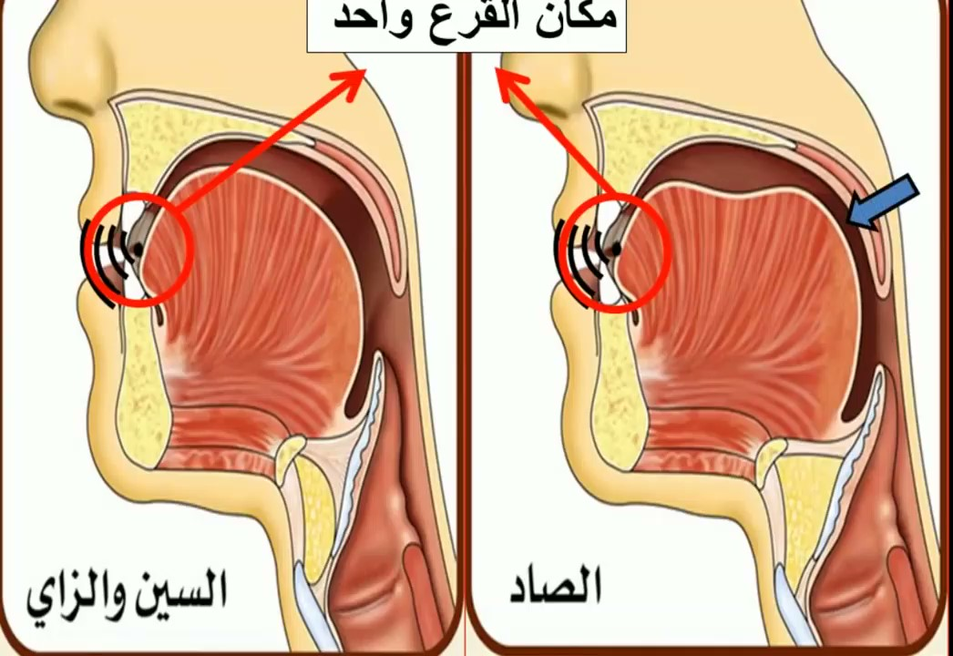
حروف الصاد والسين والزاي

Slide 5
طرف اللسان
من طرف اللسان مع أطراف الثنايا العليا
ث
ذ
ظ

Slide 6
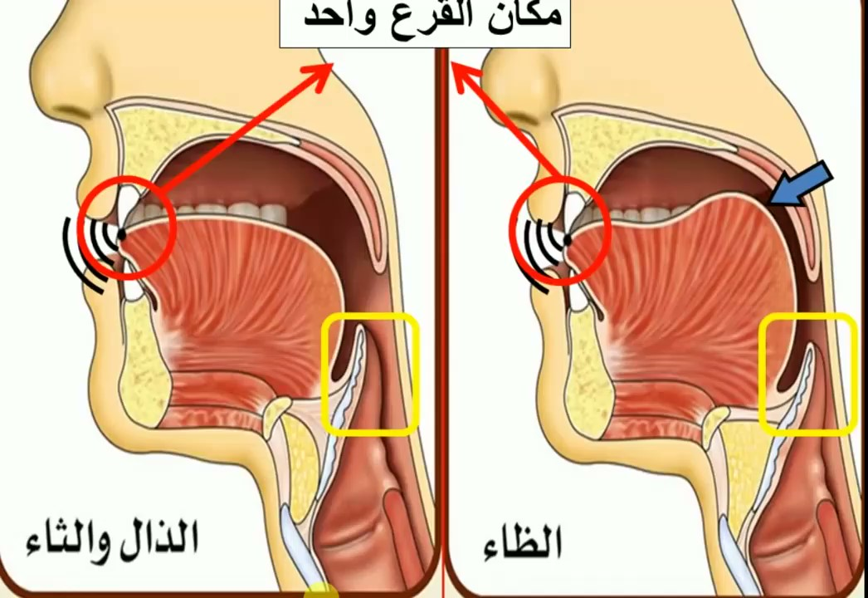
حروف الظاء والذال والثاء

